Slide 1
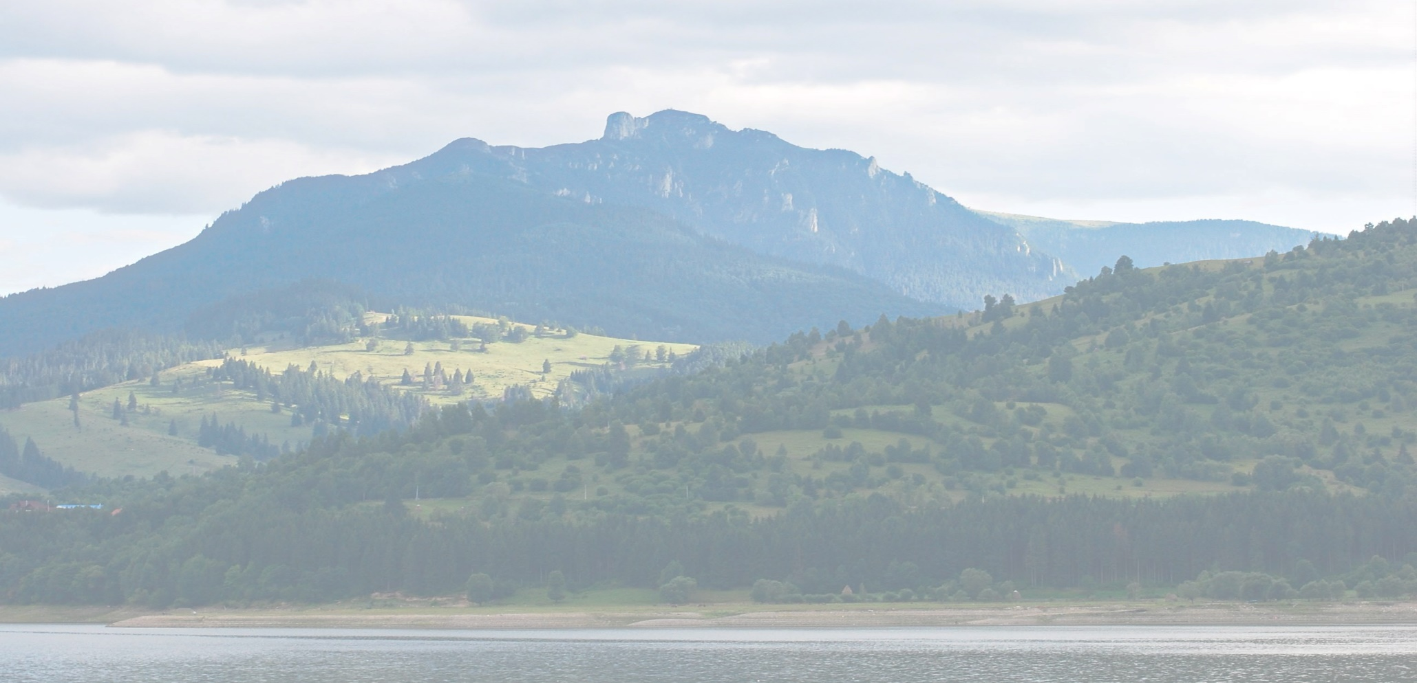
Proiect: ”Asigurarea unui management integrat, conservativ şi durabil al ariilor naturale protejate administrate de Judeţul Neamţ „ - Cod SMIS 117007
Contract de finanțare nr. 179 din 11.06.2018 Data începerii proiectului: 12.06.2018 Data finalizării proiectului: 31.12.2020

Slide 2
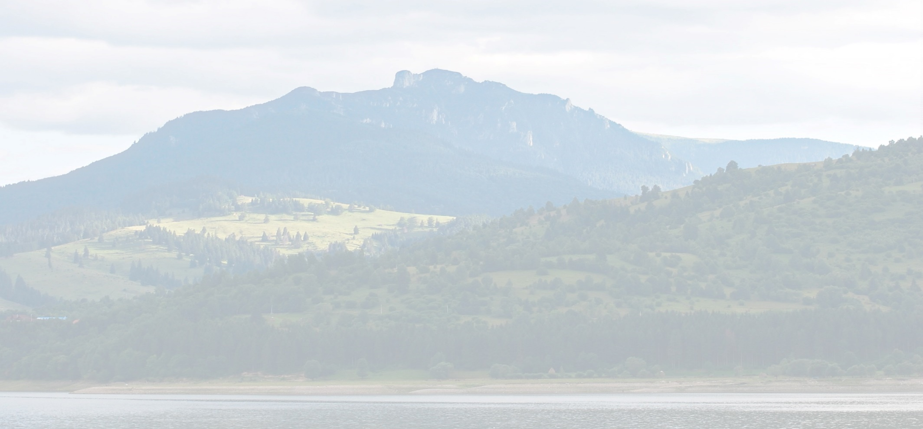
Valoare totală eligibilă proiect: 12.431.214,26 lei (2.722.561,16 euro)
Finanțare: POIM 2014-2020 – cheltuieli eligibile 100%
(85% FEDR + 15% buget de stat)
Obiectivul general al proiectului:
Menținerea și îmbunătățirea stării de conservare a speciilor de interes conservativ din siturile ROSPA0129 Masivul Ceahlău, ROSCI0024 Ceahlău, Parcul Național Ceahlău și din rezervațiile naturale 2.642. Cascada Duruitoarea, 2.641. Polița cu Crini, 2.661. Lacul Izvorul Muntelui, în cadrul unui proces participativ ce vizează elaborarea unui Plan de management și informarea/conștientizarea factorilor interesați cu privire la beneficiile conservării acestora.

Slide 3
Obiectivele specifice ale proiectului:
1. OS.1 - Îmbunătățirea managementului siturilor, în scopul conservării favorabile a speciilor și habitatelor de pe teritoriul acestuia prin elaborarea / revizuirea planului de management, în concordanță cu legislația în vigoare.
2. OS.2 - Creșterea nivelului de informare, educare și conștientizare a grupurilor țintă cu privire la necesitatea protejării și conservării resurselor naturale din ariile vizate de proiect cu respectarea principiilor dezvoltării durabile.
3. OS.3 – Întărirea capacității administrative și a competențelor personalului responsabil cu administrarea ariilor naturale protejate, în vederea asigurării stării favorabile de conservare a biodiversității din aria proiectului.

Slide 4
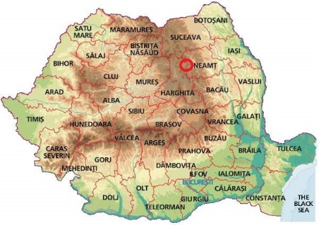
HARTA LOCALIZĂRII PROIECTULUI
ROSPA0129 Masivul Ceahlău
ROSCI0024 Ceahlău
Parcul Național Ceahlău
2.642. Cascada Duruitoarea
2.641. Polița cu Crini
2.661. Lacul Izvorul Muntelui

Slide 5
Ariile naturale protejate ROSPA0129 Masivul Ceahlău și ROSCI0024 Ceahlău (Parcul Național Ceahlău) se suprapun integral și peste următoarele rezervații:
- Rezervația naturală forestieră Secu
- Rezervaţia ştiinţifică Ocolaşul Mare categoria I-IUCN
- Monumentul naturii Avenul Mare categoria III–IUCN
- Rezervaţia naturală cu profil botanic Toaca categoria IV–IUCN
- Rezervaţia naturală cu profil botanic Gardul Stănilelor categoria IV-IUCN.
Aceste arii protejate, totalizând aproape 28.000 de ha, se află pe teritoriul a cinci localități din județul Neamț: orașul Bicaz şi comunele Bicazu Ardelean, Ceahlău, Grințieș și Tașca.

Slide 6
Rezultate așteptate: Proiectul propus va contribui la atingerea obiectivelor și rezultatelor POIM Axa Prioritară 4: - 1 plan de management aprobat - 2 situri Natura 2000 care beneficiază de plan de management aprobat - 2 situri Natura 2000 cu administrator operațional

Slide 7
Activități pentru realizarea Planului de management și a studiilor care stau la baza elaborării acestuia:
- Baza de date;
- Studii de inventariere, cartare, evaluare a statului de conservare și stabilire a strategiei de conservare pentru următoarele specii de interes conservativ: păsări, mamifere, nevertebrate, amfibieni, pești și plante din ariile naturale protejate vizate de proiect;
- Studiul de evaluare a activităților cu potențial antropic (presiuni și amenințări);
- Studiul referitor la mediul abiotic;
- Evaluarea serviciilor oferite de ecosistemele din ariile naturale protejate;
- Analiza socio-economică și culturală a comunităților;
- Strategia de comunicare;
- Strategia de vizitare a ariilor naturale vizate de proiect;
- Elaborarea Planului de management;
- Procedura de avizare SEA.

Slide 8
Activități de întărire a capacității administrative a beneficiarului:
- Achiziționarea de echipamente necesare creșterii capacității administrative a administratorului ariilor naturale protejate vizate de proiect
- Realizarea unei secțiuni dedicată proiectului pe site-ul web al administratorului ariilor naturale protejate vizate de proiect
- Realizarea unor aplicații software de tip Citizen-Science pentru atragerea publicului larg în activitățile de conservare
- Instruirea personalului administrației ariilor naturale protejate vizate de proiect

Slide 9
Activități de informare, conștientizare, publicitate și consultare cu privire la conservarea biodiversității în ariile protejate:
- Organizarea de sesiuni pentru educarea și conștientizarea elevilor;
- Organizarea de expoziții de fotografie itinerante în școlile de pe raza ariilor protejate vizate de proiect;
- Organizarea de concursuri cu expoziție de fotografie în școli de pe raza ariilor naturale protejate vizate de proiect;
- Organizarea de întâlniri pentru conștientizarea stakeholderilor locali;
- Realizarea unui film documentar pentru promovarea valorilor capitalului natural din Masivul Ceahlău;
- Realizarea a 6 filme documentare pentru promovarea speciilor și habitatelor de interes conservativ din Parcul Național Ceahlău;
- Organizarea de consultări publice pentru dezbaterea măsurilor din planul de management;
- Realizarea materialelor informative pentru evenimentele de informare/conștientizare, de consultare publică și dezbatere pentru avizarea planului de management;
- Organizarea conferinței “Managementul conservativ al ariilor naturale protejate din zona Masivului Ceahlău”;
- Organizarea conferințelor de presă de lansare și de finalizare proiect.

Slide 10
Vă mulțumim pentru atenția acordată !

